Slide 1





ТОТАЛЬНЫЙ
УЩЕРБ В АВТОСТРАХОВАНИИ,
ПУТИ ОЦЕНКИ
И УРЕГУЛИРОВАНИЯ
Медник Григорий Бениаминович,
начальник отдела контроля ОАСО "Би энд Би иншуренс ко",
магистрант кафедры ОДТП АТФ БНТУ,
Шабека Владимир Леонидович,
заведующий кафедрой "Оценочная деятельность на транспорте и в промышленности" АТФ БНТУ, к.э.н., доцент, оценщик машин, оборудования
и транспортных средств, эксперт БАЭС,
1

Slide 2
2

Slide 3
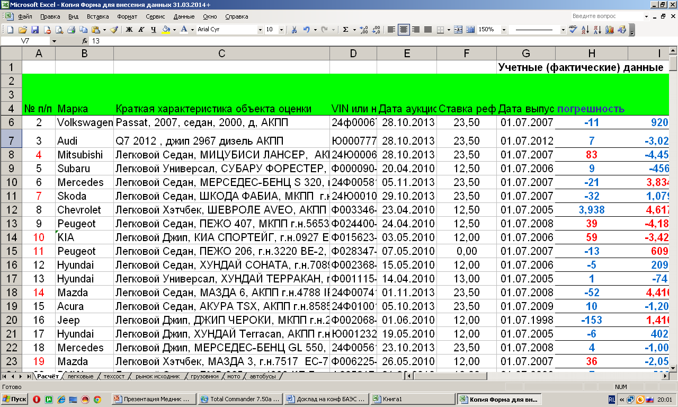
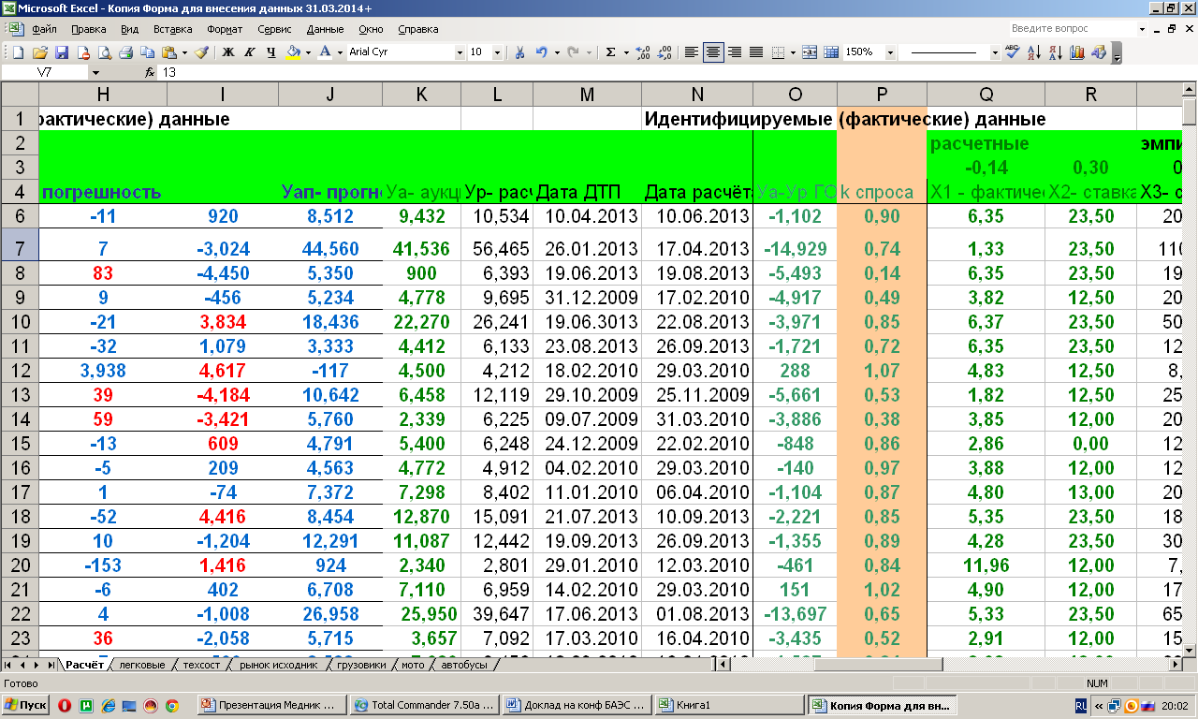
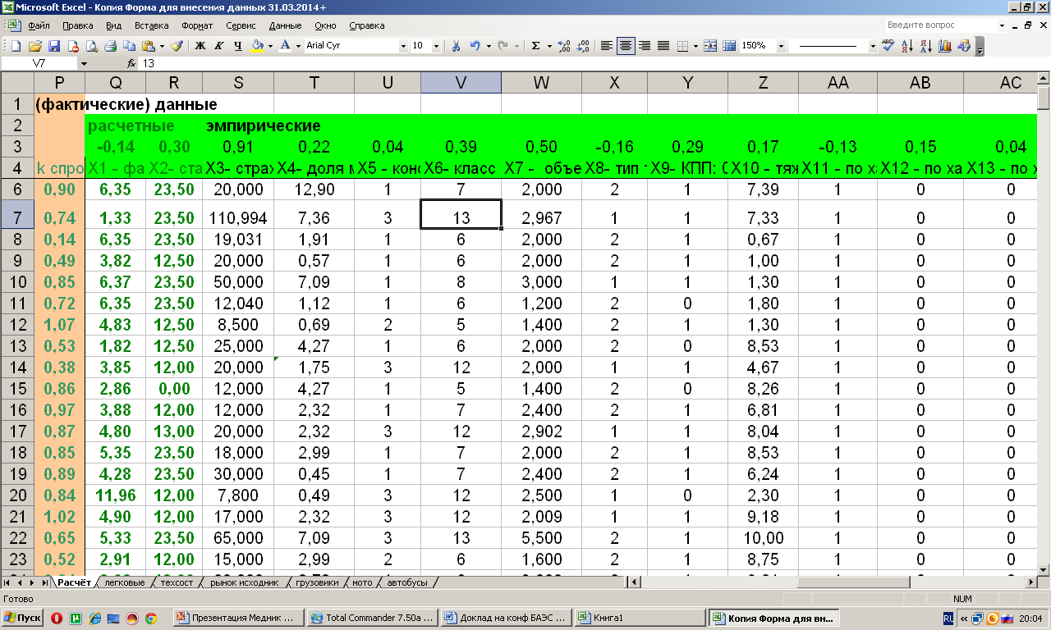
3

Slide 4
4

Slide 5
5

Slide 6

ТОТАЛЬНЫЙ УЩЕРБ В АВТОСТРАХОВАНИИ, ПУТИ ОЦЕНКИ И УРЕГУЛИРОВАНИЯ
Спасибо
за внимание!
Контакты:
e-mail: AVARIAHELP@TUT.BY
Тел: + 375 29 609 86 67, +375 29 628 63 77
6

Slide 7
Плакат 1
Уважаемые коллеги!
Вашему вниманию представляется новый взгляд на проблему урегулирования тотальных ущербов в автостраховании. Он сформировался в результаты магистерского исследования по кафедре «Оценочная деятельность на транспорте …» на автотракторном факультете БНТУ.
Объектом исследования выступали тотальные ущербы в автостраховании.
Целью исследования было совершенствование процедуры их оценки и урегулирования через изучение закономерностей формирования величины стоимости годных остатков.
Плакат 2
Природа тотального ущерба и его проявление в автостраховании носит коварный характер.
Так, по статистике нашей страховой организации, на долю тотальных ущербов приходиться только менее 1 процента всех страховых случаев.
В тоже время на выплаты по тотальным ущербам расходуется от до 15%% ежегодно.
При этом, средняя выплата по тотальному ущербу в 24,5 раза превышает среднестатистический платеж.
Кроме сказанного следует отметить, что тотальный ущерб характеризуется как наиболее конфликтная ситуация, которая в большинстве случаев может закончится в суде. Что, соответственно, влечёт за собой увеличение затрат в десятки раз.
Сказанное выше и определило наш интерес к объекту и цели исследования.
Как известно, урегулирование тотального ущерба не обходиться без оценки стоимости годных остатков, которая в свою очередь определяет фактический размер производимых выплат.
Плакат 3
В условиях сложившейся отечественной практики величина стоимости годных остатков традиционно определяется расчетным путём на основании методик, разработанных в своё время ББТС и Госкомимуществом.
Но, в бизнес-процессах нашей страховой организации, вот уже более 5 лет для оценки и урегулирования тотальных ущербов, наряду с традиционными расчётами, используется и аукционы, как альтернативный метод.
Критерием выбора метода оценки и урегулирования служит момент возникновения конфликтной ситуации с клиентом. Со временем роль и доля аукционов в процедуре оценки и урегулирования существенно выросла.
При это, эффективность оценки и урегулирования во многом зависит от адекватности определения начальной цены аукциона.
В общем-то, этому и было посвящено наше исследование.
На первом этапе были обобщены сведения и сформирована база данных по 168 аукционам, проведенным для нас партнёрской аукционной компанией с 2009 по настоящее время.
Плакат 4
На втором этапе были исследованы связанные с объектом оценки факторы и внешние факторы, оказывающие влияние на результат аукциона, т.е. стоимость годных остатков.
Двенадцать факторов были признаны значимыми, а их использование в разрабатываемой модели оправданным.
В итоге, на основании обработки данных по аукционам, построена математическая модель для прогнозирования цены аукционной сделки по годным остаткам.
Её АППРОКСИМАЦИЯ составила более 80%, что выше минимального, установленного в ТКП нормативного значения, т.е. модель может быть применена на практике.
Сопоставление прогнозных и фактических результатов аукционов показало, что приблизительно в 8 из 10 случаев погрешность оценивания не превышает +/- 25%, а в 10% случаев отклонение находится даже в диапазон +/-5%.
Полученные результаты мы оценили как оптимистичные. Разработанная модель начала проходить апробацию и была включена в бизнес- процесс нашей страховой организации.
Плакат 5
Так, приблизительно с 1.06.2014 года, прежде чем передать урегулирование тотального ущерба на аукцион, мы рассчитывали его стартовую цену и рекомендовали её нашей партнёрской организации.
На текущем плакате, по сути, отражены результаты апробации модели по итогам 12 аукционов от указанной даты и до настоящего момента.
Здесь видно, что минимальное отклонение прогноза от факта составило 3,5%, а максимум отклонения соответствовало 29,65%.
Что мы отмечаем в итоге!
Во-первых, увеличение точности определения стоимости годных остатков в сравнении с расчетным путём практически в 1,5-2 раза.
Во вторых, сокращение времени реализации аукционной сделки за счет повышения адекватности цены на старте. Соответственно уменьшается время на урегулирование ущерба, т.е. увеличение качества страховой услуги.
В-третьих, повышение прозрачности процедуры оценки и урегулирования и, как следствие, лояльности и удовлетворённости наших клиентов.
Получив достаточно оптимистичные результаты, мы предполагаем продолжить это исследование, а также приглашаем присоединиться всех заинтересованных специлаистов.
Для этого вы можете отправить запрос на указанный в презентации e-mail с пометкой темы «годные остатки».
БЛАГОДАРИМ ЗА ВНИМАНИЕ!

